Slide 1
2023 – Semaine 49 du Lundi 4 au Samedi 9 décembre

Slide 2
SCPI OUVERTES : à date chez CNP & BPCE VIE (HORS TEORA BY NWM) & SCPI en direct
FIP: Smalt Capital: Néovéris Corse 2015 seconde distribution le 14 /12/2023
FIP: Smalt Capital: Néovéris Corse 2016 première distribution le 12 /12/2023
Assurance Vie / Valeurs mobilières : VEGA IM : La lettre HEBDO du 27 novembre 2023
Semaine 49
2

Slide 3






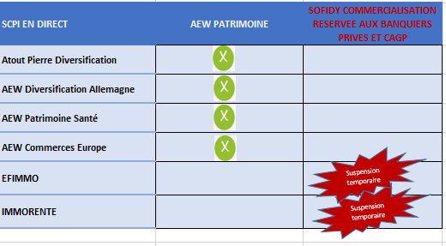

ACTIONS COMMERCIALES / COLLECTE
SCPI OUVERTES A DATE CHEZ CNP & BPCE VIE (HORS TEORA BY NWM) & SCPI EN DIRECT
SCPI
Semaine 49
3

Slide 4

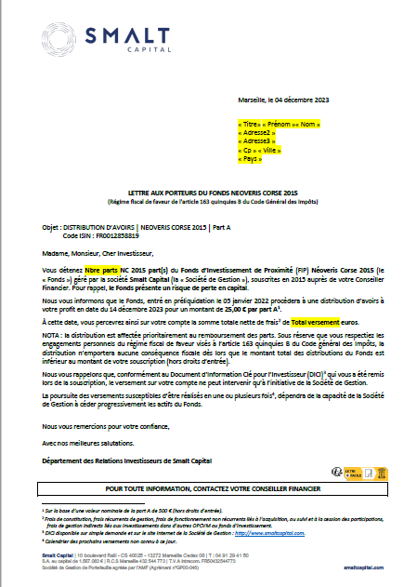
ACTIONS COMMERCIALES / COLLECTE
FIP NEOVERIS CORSE 2015 DISTRIBUTION
Le FIP NEOVERIS CORSE 2015 va procéder à une seconde distribution d’avoirs le 14 décembre pour un montant de 25 euros par part , ci-joint la lettre aux porteurs.
FIP
Pour la consulter
cliquez sur l’ image →
Semaine 49
4

Slide 5
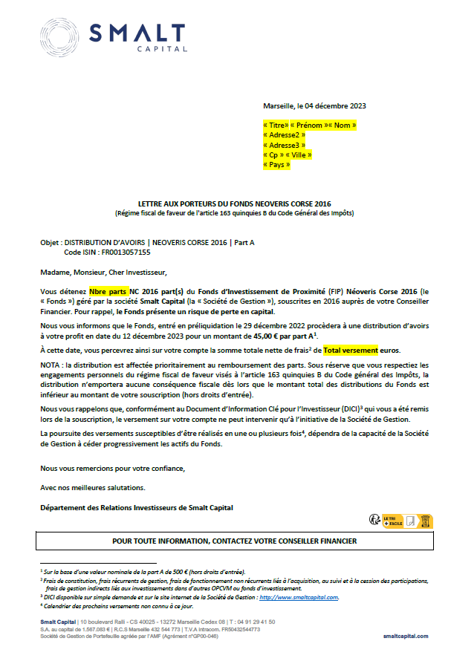
ACTIONS COMMERCIALES / COLLECTE
FIP NEOVERIS CORSE 2016 DISTRIBUTION
Le FIP NEOVERIS CORSE 2016 va procéder à une première distribution d’avoirs le 12 décembre pour un montant de 45 euros par part , ci-joint la lettre aux porteurs.
FIP
Pour la consulter
cliquez sur l’ image →
Semaine 49
5

Slide 6


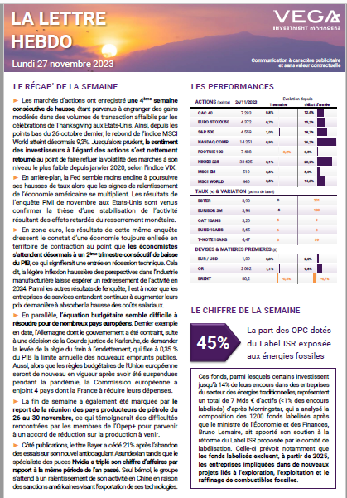

ACTIONS COMMERCIALES / TOUS DOMAINES
LA LETTRE HEBDO DU 27 NOVEMBRE 2023
MARCHES FINANCIERS
Pour la consulter
cliquez sur l’ image →
Semaine 49
6

